Slide 1
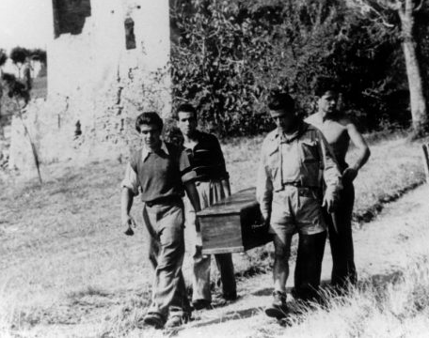
Poesia di rielaborazione sulla testimonianza di Franco Leoni

Slide 2
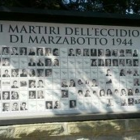
Avere la felicità
e la libertà
era per me normalità,
ma quando ho sentito questo racconto commovente
non ero più sicuro di niente:
Un neonato morto ancor prima di esser nato,
un bambino sfortunato e disperato,
una madre urlante di dolore,
ma con sempre una sfumatura d’amore.
Un padre distrutto
per aver perso tutto,
un pianto desolato,
non per un ragazzo che si è scottato,
ma per un pasto sprecato e rovinato.

Slide 3
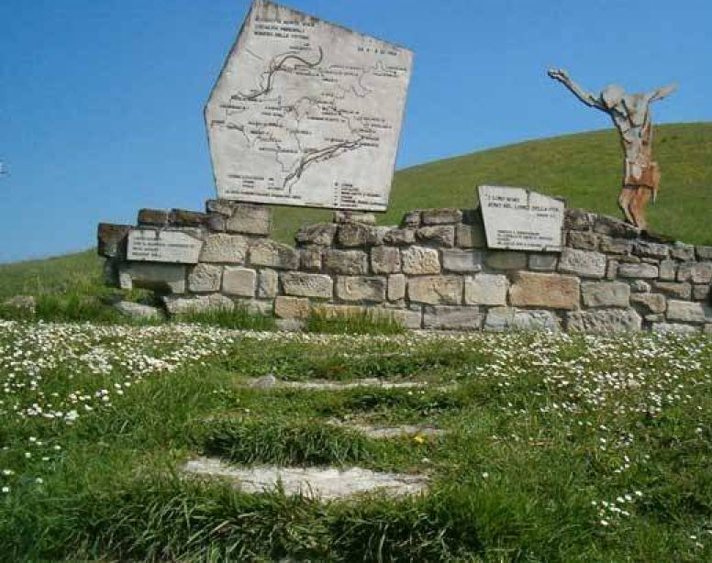
Sentendo questi avvenimenti così terribili,
voglio incitare tutti a essere invincibili,
a mantenere a lungo questo momento di serenità
e poter vivere tutti in tranquillità,
per poter diffondere fra le persone prosperità
che non accadano altre atroci crudeltà

Slide 4
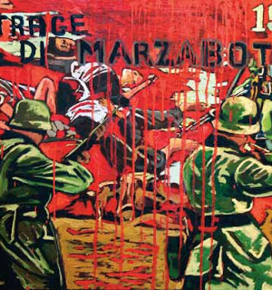
La guerra distrugge popolazioni e persone,
cancellando ogni tipo di emozione,
muoiono conoscenti, amici e parenti
a causa di torture, attacchi e bombardamenti,
muoiono perfino donne, bambini e anziani,
vittime innocenti di tutti i mali.
Nella guerra non c’è nessun vincitore
ma c’è solamente disperazione e dolore.
Per questo motivo la guerra deve essere abolita,
così tutti quanti potremmo goderci la vita,
nessun diritto verrebbe negato
e ognuno di noi potrà essere amato.

